Slide 1

Тексты для школьного ВК:
от объявлений до вовлечения
Маркова Валерия Кирилловна
канд. пед. наук, ведущий научный сотрудник лаборатории развития личностного потенциала в образовании НИИ урбанистики и глобального образования МГПУ, автор телеграм-канала «Учим, пишем, публикуем»

Slide 2
Зачем
писать в соцсетях интересно?

Slide 3
Зачем
писать в соцсетях интересно?
1
Быть понятными для аудитории
2
Сокращать дистанцию между школой (садом) и детьми, родителями
3
Подчёркивать уникальность школы (сада)
4
*Не противоречить себе ;)

Slide 4
Как
в целом интересно вести ВК?

Slide 5
Как вести ВК:
общие принципы для администратора
1
Определите, кто ваш подписчик и о чём ему интересно читать
2
Выработайте стиль и тон для общения с ним
3
Решите, за счёт чего вы сделаете единым стиль и тон постов

Slide 6
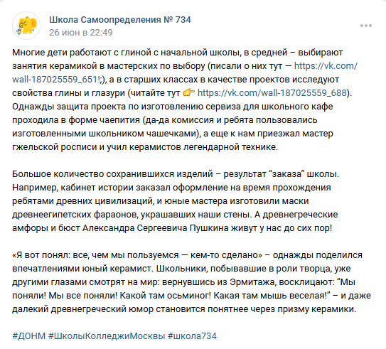
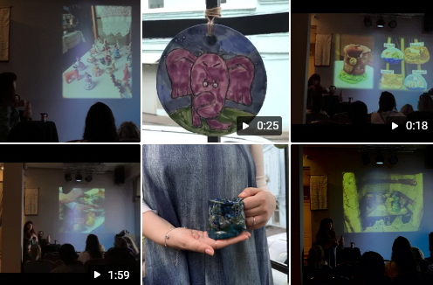

Пример
Источник:
ВК-группа Школы самоопределения № 734

Slide 7
Как писать:
общие принципы для педагога-автора
1
Пишите сами. Особенно если вам самому (-ой) было интересно событие
2
Забудьте о целях и задачах события — это внутренняя информация
3
Избегайте фраз из отчётов (канцелярита) и речевых штампов

Slide 8

Примеры канцеляризмов и штампов
Канцеляризмы
в ходе… в рамках… в целях…
деятельность осуществляется, работа проводится
обучающиеся, участники образовательных отношений
Штампы
состоялась традиционная линейка
одержали безоговорочную победу
оказали посильную помощь
приняли активное участие

Slide 9
Как писать:
общие принципы для педагога-автора
4
Постарайтесь ответить в тексте на шесть вопросов:
что? кто? где? когда? для чего? как?
5
Пишите так, будто рассказываете историю коллеге, с которым дружите
6
Добавляйте прямую речь, личные наблюдения и размышления

Slide 10
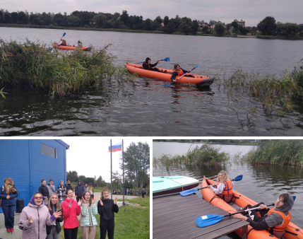
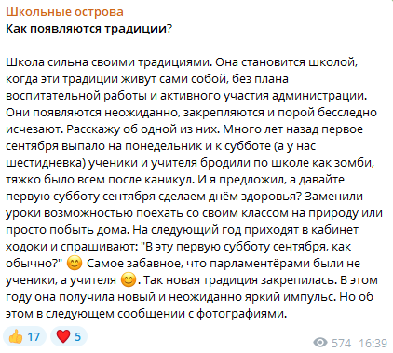

Пример
Источник:
ТГ-канал «Школьные острова» (директор Школы будущего)

Slide 11
Что ещё
делает текст для соцсетей интересным?

Slide 12
Что ещё
делает текст для ВК интересным
1
Интригующий заголовок, первое предложение или первый абзац
2
Конкретика и детали события, которые легко представить
3
Крючки — истории, которые вызывают знакомые чувства, или редкие, неожиданные факты

Slide 13
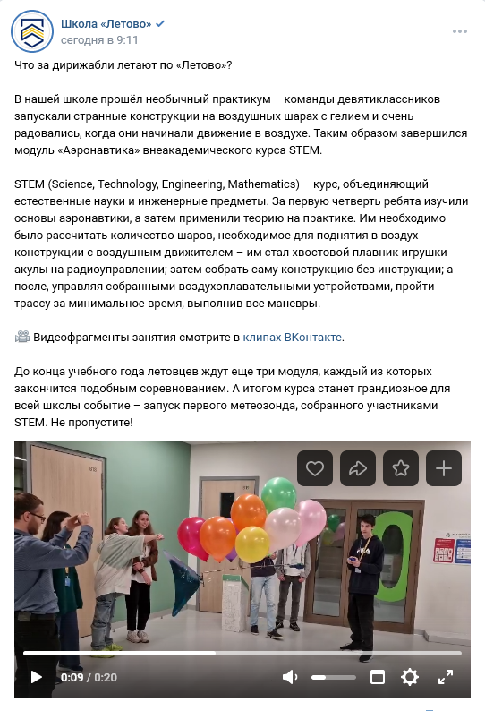

Пример
Источник:
ВК-группа школы «Летово»

Slide 14
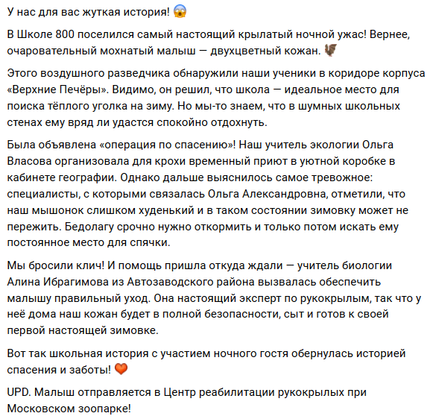
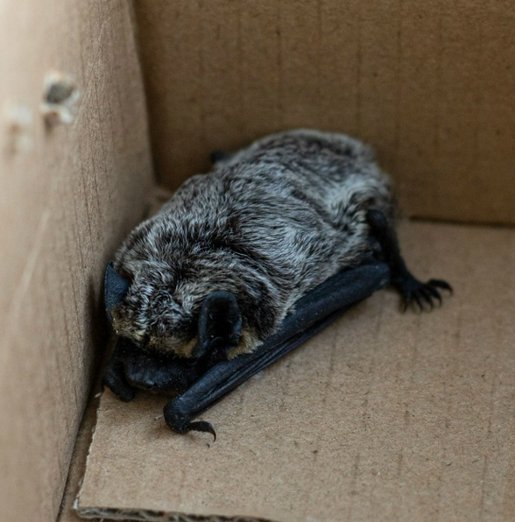

Пример
Источник:
ВК-группа Школы 800

Slide 15
Что ещё
делает текст для ВК интересным
4
Примеры из жизни, аналогии, истории, эмоции и самораскрытие автора
5
Диалог с читателем: вопросы, приглашения высказать мнение
6
Путь от проблемы/задачи к решению (если пост о закулисье работы)
7
Концовка-удочка

Slide 16
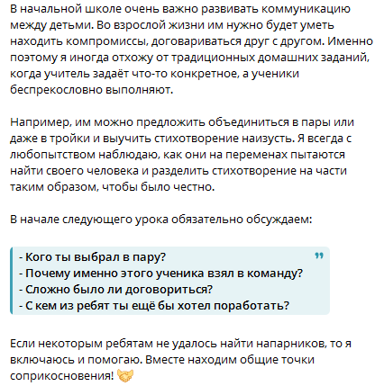
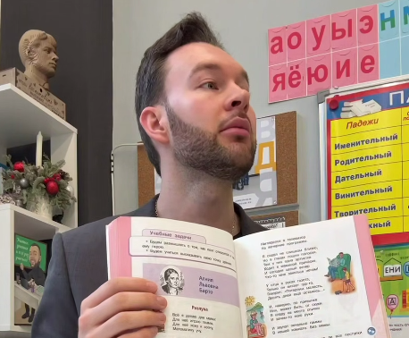

Пример
Источник:
ТГ-канал «Учитель по призванию»

Slide 17
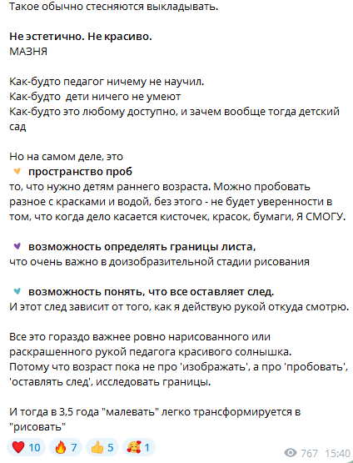
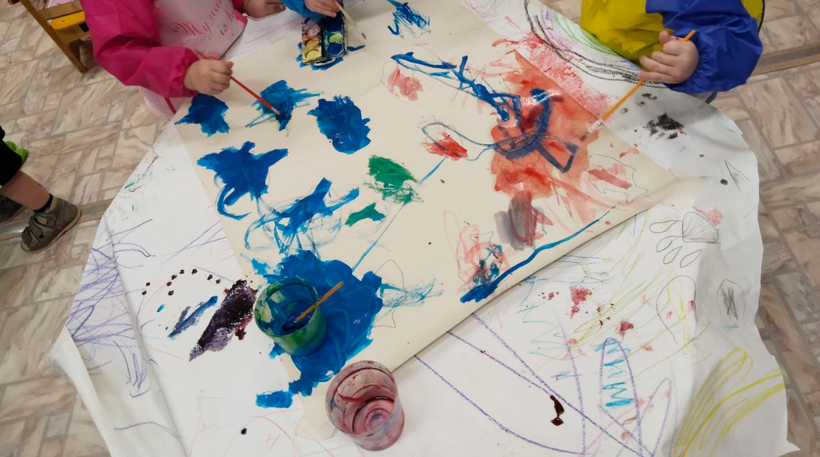

Пример
Источник:
ТГ-канал детского сада № 56 г. Костромы

Slide 18

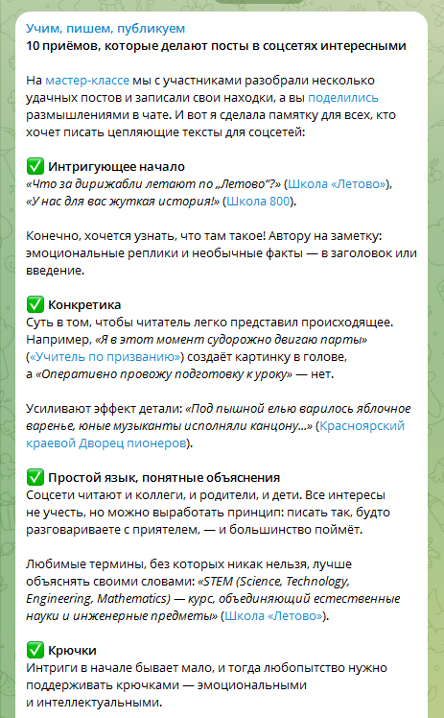

Больше лайфхаков для живых ВК-текстов

Slide 19


